Slide 1




PROPOSAL REPORT
从零开始实现一个用于文本生成的GPT模型
汇报人：孙颢轩
汇报日期：2025/08/20

Slide 2

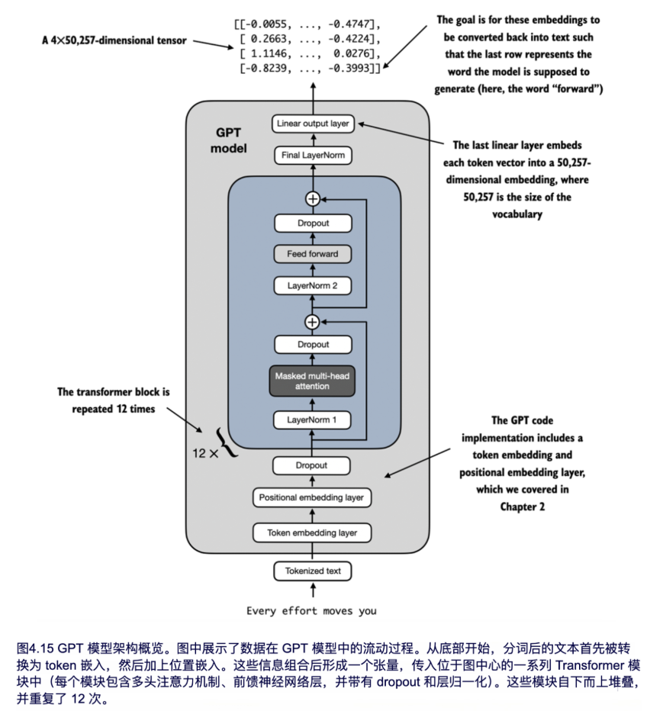
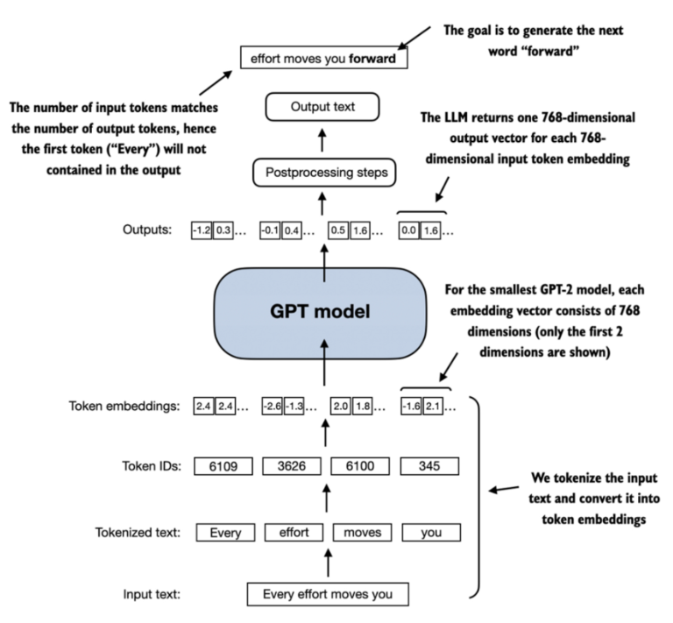
GPT的架构

Slide 3
模型配置
GPT_CONFIG_124M = {
"vocab_size": 50257, # BPE分词器词表大小
"context_length": 1024, # 最大输入token数
"emb_dim": 768, # 嵌入维度
"n_heads": 12, # 注意力头数量
"n_layers": 12, # Transformer层数
"drop_rate": 0.1, # dropout率
"qkv_bias": False # 是否在QKV层添加偏置
}

Slide 4
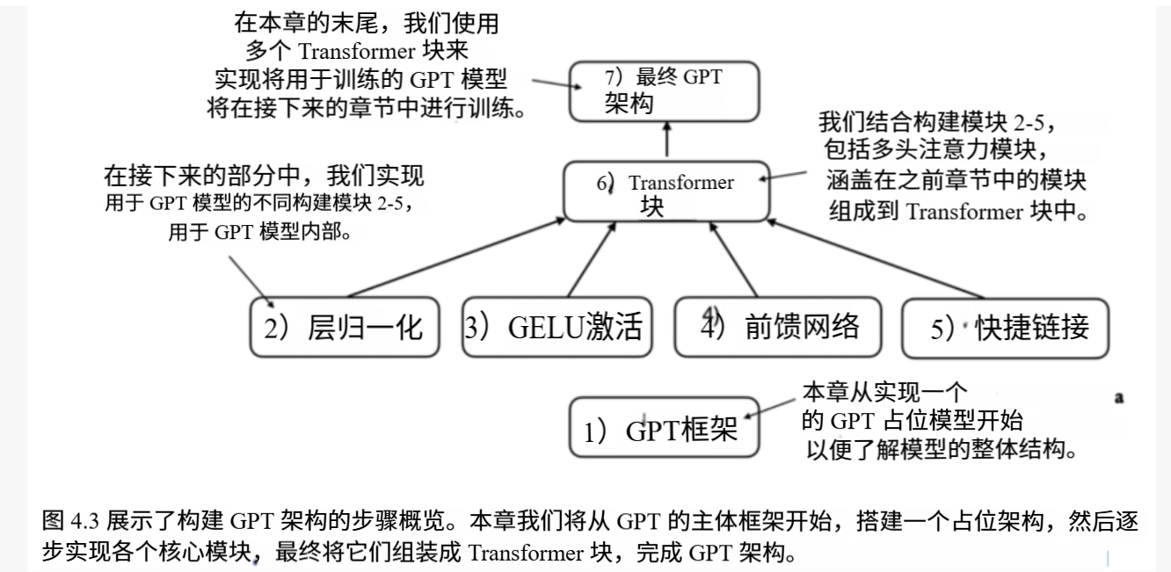
Transformer模块

Slide 5
层归一化
层归一化的概念
层归一化的作用
层归一化的核心思想
层归一化是一种对神经网络层的输出进行标准化的技术，有助于稳定训练过程。
层归一化可以加速权重的收敛速度，确保训练过程的一致性和稳定性。
层归一化将神经网络层的激活（输出）调整为均值为 0，方差为 1（即单位方差）

Slide 6
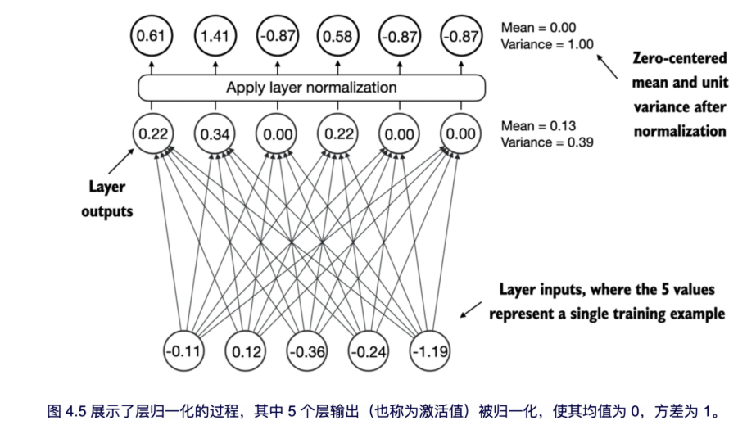
层归一化

Slide 7
层归一化
class LayerNorm(nn.Module):
def __init__(self, emb_dim):
super().__init__()
self.eps = 1e-5
self.scale = nn.Parameter(torch.ones(emb_dim))
self.shift = nn.Parameter(torch.zeros(emb_dim))
def forward(self, x):
mean = x.mean(dim=-1, keepdim=True)
var = x.var(dim=-1, keepdim=True, unbiased=False)
norm_x = (x - mean) / torch.sqrt(var + self.eps)
return self.scale * norm_x + self.shift

Slide 8

前馈神经网络
前馈神经网络的结构
前馈神经网络的作用
前馈神经网络的优点
前馈神经网络由两个线性层和一个GELU激活函数组成。
前馈神经网络对每个token的嵌入进行进一步的非线性转换，使模型能够提取更复杂的特征。
神经网络的前馈层通过扩展维度捕获更多隐藏特征，再通过非线性激活提取细节，最后压缩回原维度整合丰富特征到输出中，提升信息密度。

Slide 9
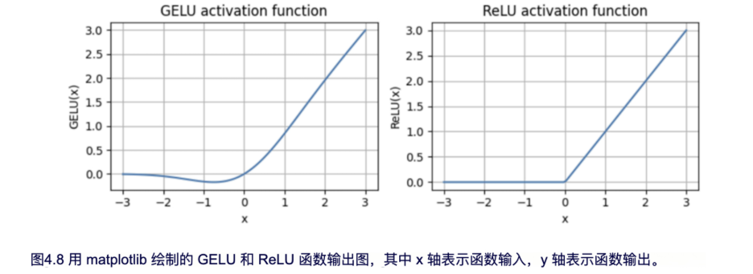
GELU激活函数
ReLU是分段线性的，正输入时输出本身，负输入时输出零。GELU是平滑的非线性函数，近似ReLU但保留负值的非零梯度，优化更稳定。
ReLU的硬拐点和零负输出可能增加深度网络的优化难度，而GELU的平滑性和负值响应让所有神经元都能参与学习，贡献更均衡。

Slide 10
GELU激活函数
GELU(x)≈0.5⋅x⋅(1+tanh[(2/π)​⋅(x+0.044715⋅x3])
class GELU(nn.Module):
def __init__(self):
super().__init__()
def forward(self, x):
return 0.5 * x * (1 + torch.tanh(
torch.sqrt(torch.tensor(2.0 / torch.pi)) *
(x + 0.044715 * torch.pow(x, 3))
))

Slide 11
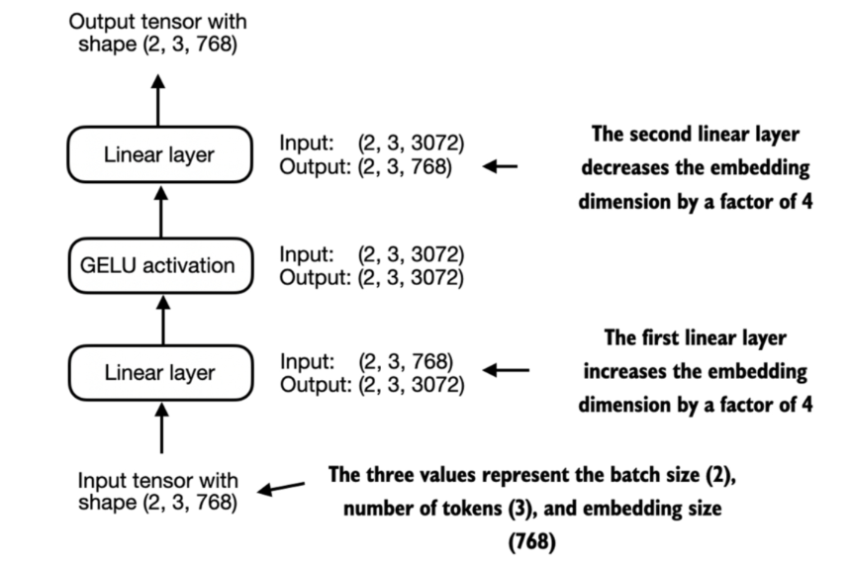
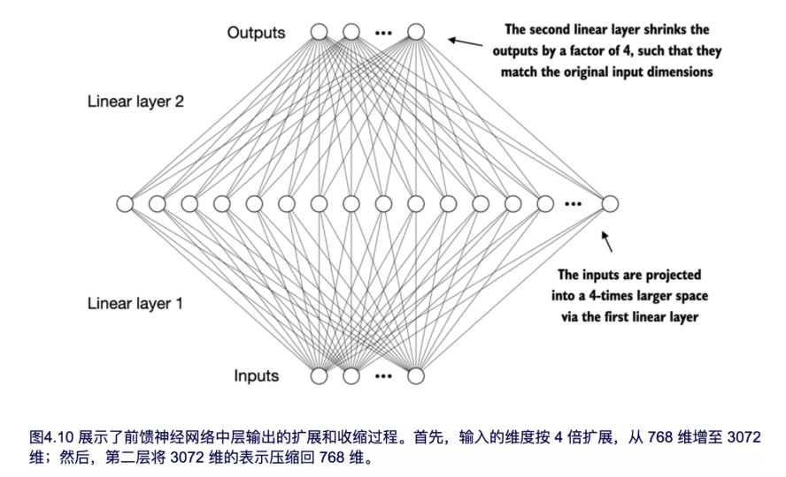
前馈神经网络

Slide 12

快捷连接
快捷连接的概念
快捷连接的作用
快捷连接是一种在神经网络的不同层之间插入的连接结构，用于缓解梯度消失问题。
快捷连接的实现
快捷连接通过跳过一层或多层，为梯度提供一条更短的流动路径，从而帮助GPT模型更有效的训练。
在GPT模型中，快捷连接通过将某层的输出加到后续层的输出上来实现。

Slide 13
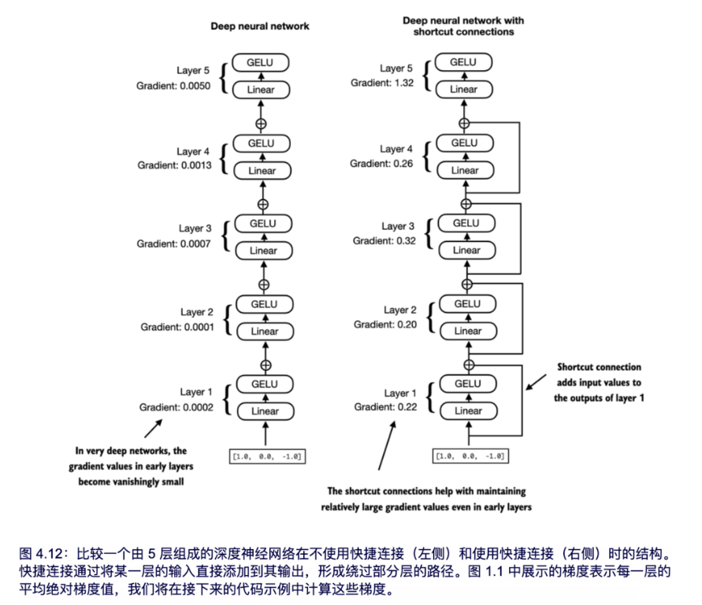
快捷连接

Slide 14
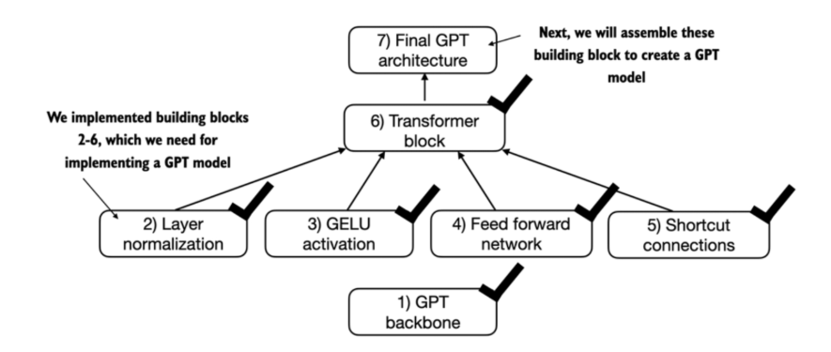
Transformer模块

Slide 15
def forward(self, x):
shortcut = x #A
x = self.norm1(x)
x = self.att(x)
x = self.drop_shortcut(x)
x = x + shortcut # Add the original input back
shortcut = x #B
x = self.norm2(x)
x = self.ff(x)
x = self.drop_shortcut(x)
x = x + shortcut #C
return x
Transformer模块
from previous_chapters import MultiHeadAttention
class TransformerBlock(nn.Module):
def __init__(self, cfg):
super().__init__()
self.att = MultiHeadAttention(
d_in=cfg["emb_dim"],
d_out=cfg["emb_dim"],
context_length=cfg["context_length"],
num_heads=cfg["n_heads"],
dropout=cfg["drop_rate"],
qkv_bias=cfg["qkv_bias"])
self.ff = FeedForward(cfg)
self.norm1 = LayerNorm(cfg["emb_dim"])
self.norm2 = LayerNorm(cfg["emb_dim"])
self.drop_shortcut = nn.Dropout(cfg["drop_rate"])

Slide 16
实现GPT模型

Slide 17
THANK YOU FOR READING！
感谢您的观看
汇报人：孙颢轩
汇报日期：2025/08/20

